Slide 1
Convenios Nacionales (15 julio 2024)

Slide 2
Resolución Rectoral 2587 de 2019: Reglamenta la celebración de Convenios Nacionales de la Universidad Militar Nueva Granada.
El proceso de celebración de Convenios Nacionales:
Se orienta y realiza a través de la División de Extensión y Proyección Social (con excepción de los de Ciencia, Tecnología e innovación que son exclusivos de la Vicerrectoría de Investigaciones).
Aplica a todas las sedes y dependencias de la Universidad.

Slide 3
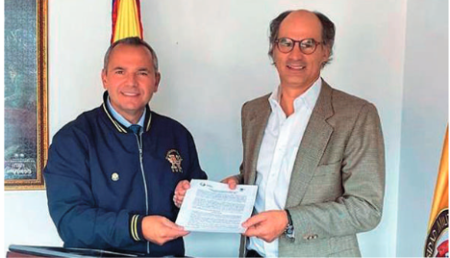
CONVENIOS NACIONALES VIGENTES
TIPO DE CONVENIO |  | CANTIDAD
Marco |  | 44
Específicos |  | 162
 | Docencia - Servicio | 61
 | Incentivos en educación | 26
 | Inmersión Universitaria | 3
 | Movilidad | 11
 | Otras actividades | 28
 | Prácticas | 33
Total (30 junio 2024) |  | 206
Firma Convenio Marco Asociación Colombiana de Minería
Fuente: División de Extensión y Proyección Social

Slide 4
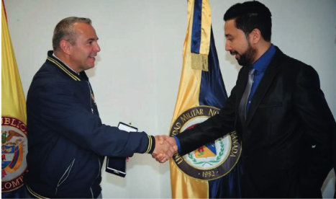
206 Convenios Nacionales vigentes
26 alianzas con entidades del sector Comercial
32 alianzas con entidades del sector Defensa
57 alianzas con entidades del sector Salud
54 alianzas con entidades del sector Institucional (25 Instituciones de Educación Superior.
Asociaciones, fundaciones, entidades sin ánimo de lucro).
37 alianzas con entidades del sector Gobierno
Firma Convenio Marco Fundación Internacional de Educación “Elyon Yireh”
Fuente: División de Extensión y Proyección Social

